Slide 1
ESTRÉS LABORAL Y SINTOMATOLOGÍAS ASOCIADAS: EN LAS ENFERMERAS DEL HOSPITAL “RAÚL MALDONADO MEJÍA” EN EL CANTÓN CAYAMBE EN EL AÑO 2021
ELIANA ELIZABETH CARTAGENA MÉNDEZ
TUTORA: MSc. CLAUDIA VARELA

Slide 2
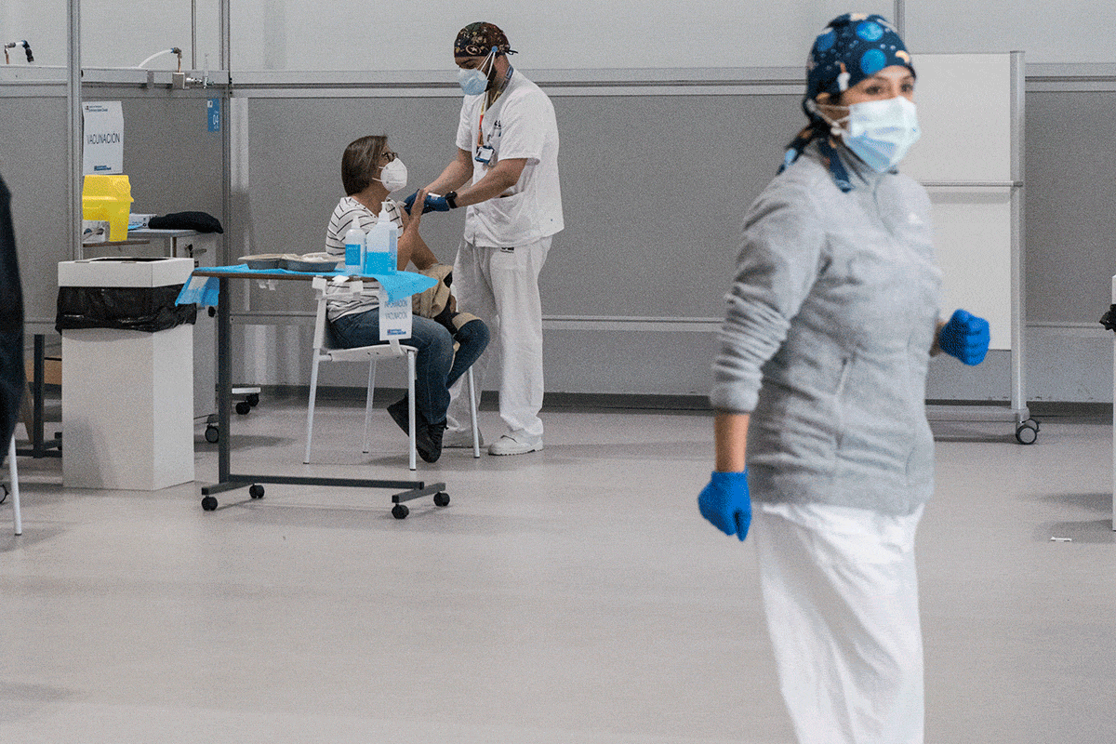


PROBLEMA DE INVESTIGACIÓN
DIAGNÓSTICO
PRONÓSTICO
CONTROL DEL PRONÓSTICO

Slide 3
JUSTIFICACIÓN
La investigación surge de la necesidad de velar por la salud y salvaguardar al personal de enfermería considerando que hoy en día se ha convertido en un área de investigación importante dentro de la organización pública tomando en cuenta que hasta la actualidad no existen estudios previos para contrarrestar el nivel del estrés en el personal de enfermería ocasionado por la pandemia SARS2- COVID-19 en el Hospital Raúl Maldonado Mejía del Cantón Cayambe, y al ser el primer test aplicable de medición de estrés para tener información estadísticamente significativa.
Resulta importante la implementación de instrumentos de diagnóstico del estrés, enfocados a elaborar e implementar estrategias para verificar con mayor eficacia los niveles de estrés enmarcados a la sintomatología.

Slide 4
OBJETIVO GENERAL
Evaluar el estrés laboral y su sintomatología a causa de la pandemia del COVID 19, en el personal de enfermería en un hospital del Cantón Cayambe mediante de la aplicación del cuestionario OIT-OMS y la escala de SEPPO ARO, identificando el nivel de estrés y las consecuencias de los servidores de la salud.

Slide 5
OBJETIVOS ESPECÍFICOS
Establecer el perfil sociodemográfico y laboral mediante una encuesta a los trabajadores de un hospital del Cantón Cayambe que permita percibir las variables sociodemográficas.
Determinar el nivel de estrés a través con la aplicación del cuestionario de la OIT- OMS en el personal de enfermería del hospital en estudio
Analizar la sintomatología y los posibles efectos del estrés laboral mediante de la aplicación de la escala sintomática de SEPPO ARO determinando las afectaciones al personal de enfermería del hospital objeto de estudio.
Proponer un plan de acción preventivo de acuerdo a los resultados obtenidos para disminuir los niveles de estrés laboral y garantizar la salud del personal de enfermería.

Slide 6
MÉTODO
TIPO DE ESTUDIO
DESCRIPTIVO – TRANVERSAL
MODALIDAD DE INVESTIGACIÓN
DE CAMPO
MÉTODO
INDUCTIVO – DEDUCTIVO

Slide 7
POBLACIÓN Y MUESTRA
POBLACIÓN
El presente estudio está compuesto por 15 trabajadores, bajo la modalidad presencial en el hospital de estudio frente a la pandemia COVID-19.
CRITERIO DE INCLUSIÓN
Se tomará en cuenta a todo el personal de enfermería que únicamente se encuentran laborando dentro del hospital.
CRITERIO DE EXCLUSIÓN
Se excluirán del estudio a todo el personal de enfermería que durante la evaluación se encuentren en descanso y aislamiento por motivo de presentar sospechas de portar el COVID-19.

Slide 8



INSTRUMENTOS DE INVESTIGACIÓN
PERFIL SOCIODEMOGRAFICO
ESCALA SINTOMATICA DE ESTRÉS SEPPO ARO
CUESTIONARIO DE ESTRÉS LABORAL DE LA OIT- OMS

Slide 9
RESULTADOS DE LA ENCUESTA DEL PERFIL SOCIODEMOGRÁFICO
DISTRIBUCIÓN DE LA MUESTRA ESTUDIADA POR GÉNERO
ANTIGÜEDAD EN EL CARGO ACTUAL

Slide 10
RESULTADOS DE LA ENCUESTA DEL PERFIL SOCIODEMOGRÁFICO
¿CREE USTED QUE SE HA ALTERADO SU ACTIVIDAD LABORAL EN LA EMERGENCIA SANITARIA?
¿PRACTICA DEPORTES CON REGULARIDAD?

Slide 11
RESULTADOS DEL CUESTIONARIO DE ESTRÉS LABORAL DE LA OIT-OMS
NIVEL DE ESTRÉS LABORAL

Slide 12
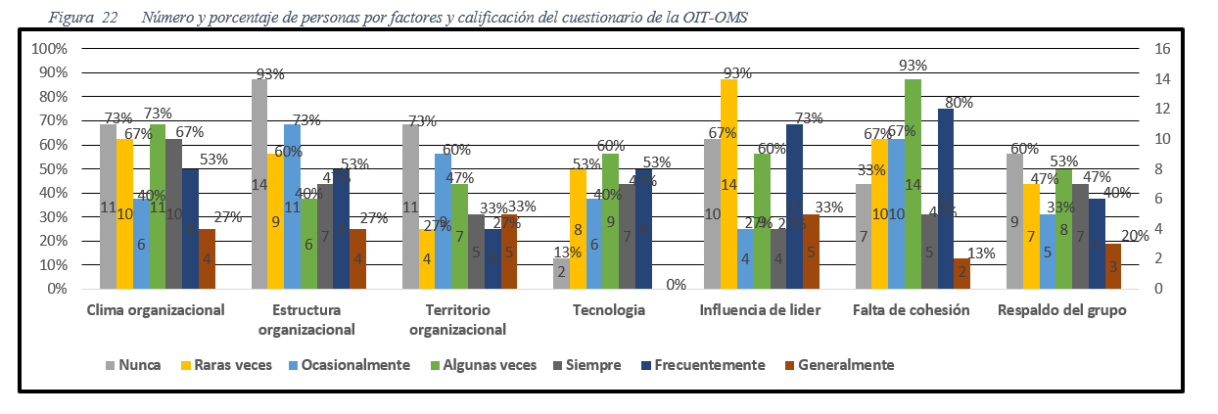
RESULTADOS DEL CUESTIONARIO DE ESTRÉS LABORAL DE LA OIT-OMS
NÚMERO Y PORCENTAJE DE PERSONAS POR FACTORES Y CALIFICACIÓN DEL CUESTIONARIO DE LA OIT-OMS

Slide 13
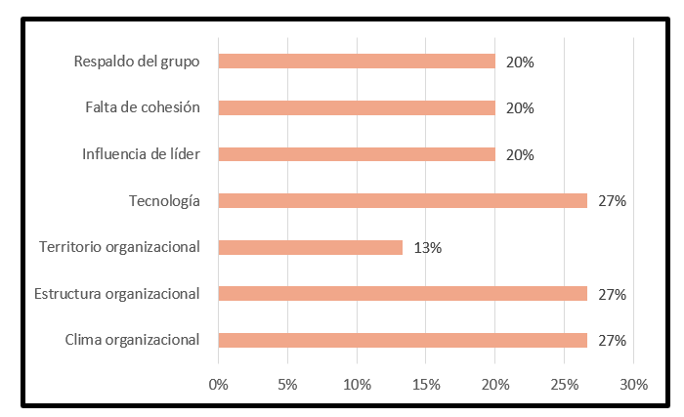
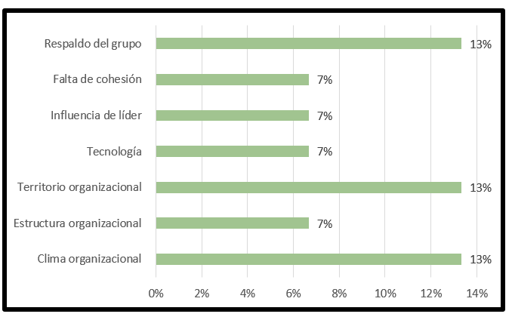

RESULTADOS DEL CUESTIONARIO DE ESTRÉS LABORAL DE LA OIT-OMS
FACTORES DE ESTRÉS LABORAL SEGÚN EL NIVEL "INTERMEDIO DE ESTRÉS"
FACTORES DE ESTRÉS LABORAL SEGÚN EL NIVEL "ESTRÉS"

Slide 14
RESULTADOS DE LA ESCALA SINTOMÁTICA DEL ESTRÉS SEPPO ARO
POBLACIÓN DE ESTUDIO SEGÚN ESCALA SINTOMÁTICA DE ESTRÉS SEPPO ARO

Slide 15
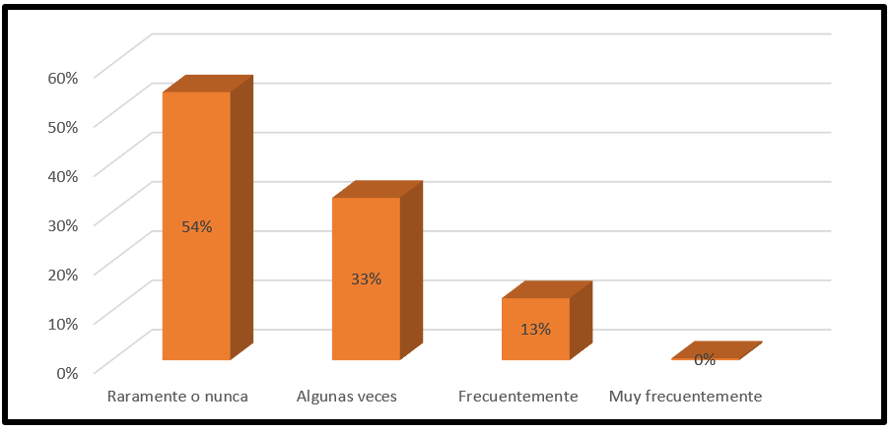
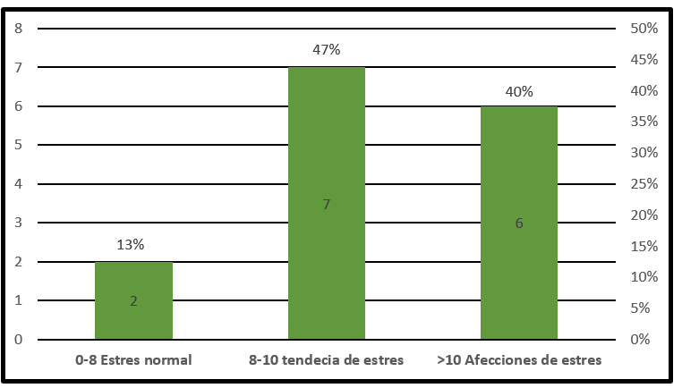
RESULTADOS DE LA ESCALA SINTOMÁTICA DEL ESTRÉS SEPPO ARO
NIVEL DE ESTRÉS SEGÚN PUNTUACIÓN SEPPO ARO
ESCALA SINTOMÁTICA DE ESTRÉS SEPPO ARO

Slide 16
CONCLUSIONES
Según los resultados encontrados se concluyó que con respecto al cuestionario sociodemográfico y laboral que se aplicó al personal de enfermeria se pudo comprobar que:
En la distribución de la muestra por género existe un mayor porcentaje de mujeres con el 53% ante el 47% de hombres.
El rango de antigüedad de los trabajadores que predomina en el hospital con el 40% principalmente más de 15 años.
El 100% de los trabajadores cree que se alterado su actividad laboral debido a la emergencia sanitaria.
El 23% de los trabajadores se dedica a una actividad física una vez por semana, mientras que el 73% no realiza actividad fisca.

Slide 17
CONCLUSIONES
La investigación se realizó a 15 trabajadores, actualmente presentan un bajo nivel de estrés los 9 de los trabajadores encuestados, mientras que 5 trabajadores se encuentran en un nivel intermedio de estrés y 3 trabajadores se encuentran con estrés debido a factores como: clima organizacional, territorio organizacional y respaldo del grupo.
Se concluye que los resultados obtenidos por la evaluación de nivel de estrés según la puntuación Seppo Aro con el 40% de los trabajadores se encuentran con afecciones de estrés, mientras el 47% posee una tendencia de estrés y el 13% un nivel de estrés normal.
Se concluyó que la sintomatología relacionada al estrés con mayor frecuencia a los trabajadores del hospital es: Diarreas u orinar frecuentemente, palpitaciones o latidos irregulares en el corazón, temblor o sudoración en las manos, mareos, dolores abdominales, deseos de vomitar o vómitos, pesadillas.

Slide 18
RECOMENDACIONES
Realizar evaluaciones de riesgo psicosocial anualmente para identificar qué factores están afectando al personal de salud tomando en cuenta que el estrés laboral no es el único que afecta al desempeño de los trabajadores e implementar medidas preventivas para mitigar el riesgo.
Se recomienda ejecutar el plan de acción preventivo para reducir los niveles de estrés laboral y garantizar la salud, el bienestar del personal de enfermería del hospital en estudio.
Garantizar que todo el personal de salud que realiza su trabajo con los pacientes COVID-19 cuenten con todos los recursos necesarios para desenvolverse eficazmente en su trabajo.

Slide 19
RECOMENDACIONES
Aplicar este estudio a todos los trabajadores de la salud de la institución.
Llevar a cabo una nueva investigación dentro de 6 meses para constatar los resultados y concluir si ha existido una mejora.
Impulsar al personal de salud a la realización de actividades físicas para mejorar su salud mental y psicosocial en el entorno de trabajo.
Realizar charlas motivaciones cada semana para disminuir los niveles de estrés dentro del personal de salud del hospital.

Slide 20
PLAN DE ACCIÓN PREVENTIVO DE ESTRÉS LABORAL

Slide 21
PLAN DE ACCIÓN PREVENTIVO DE ESTRÉS LABORAL

Slide 22
PLAN DE ACCIÓN PREVENTIVO DE ESTRÉS LABORAL

Slide 23
PLAN DE ACCIÓN PREVENTIVO DE ESTRÉS LABORAL

Slide 24


